Slide 1

OPTIMIZACIÓN DE ALGORITMOS DE IA APLICANDO TÉCNICAS ENFOCADAS AL CÓMPUTO DE ALTO RENDIMIENTO
Daniel Pizarro Gallego
Director: Alberto Núñez Covarrubias
Grado en Ingeniería Informática
Universidad Complutense de Madrid

Slide 2

Parallelize AI algorithms, using HPC techniques
to reduce execution time
Design of scalable and flexible implementations
Correct operation of the algorithms
Empirical study
Notes:
What I have done and why

Slide 3
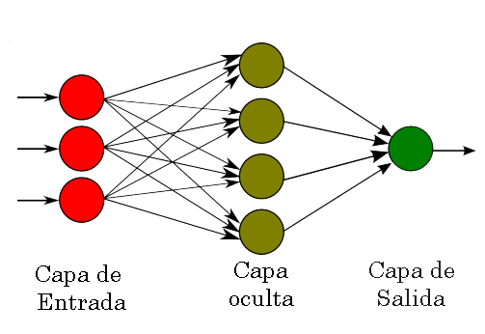
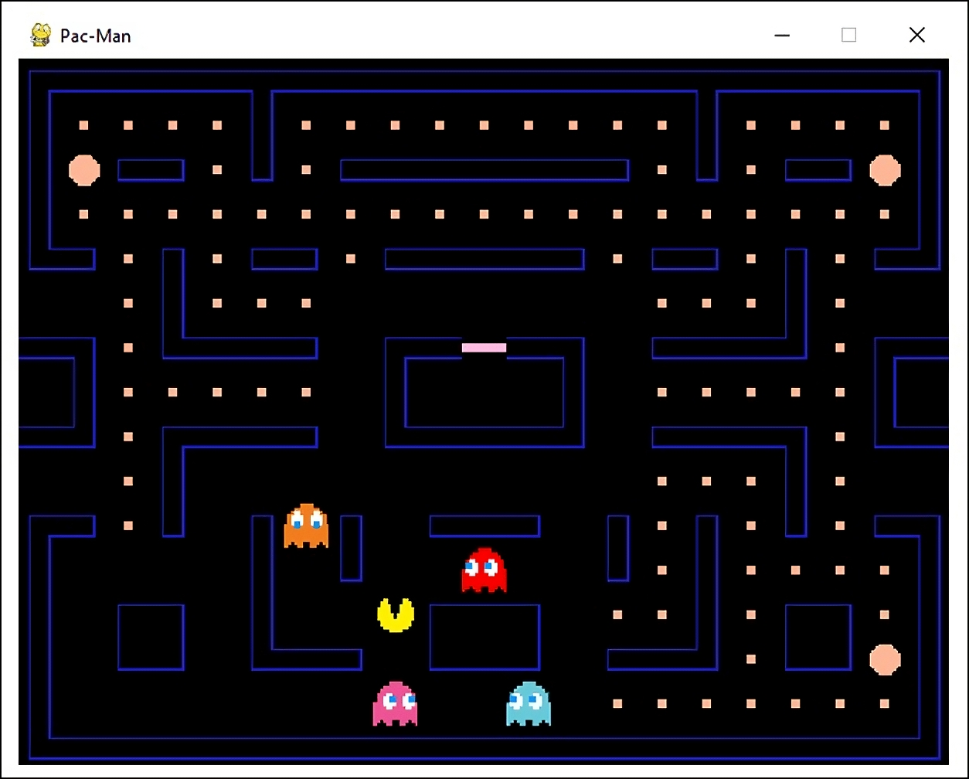
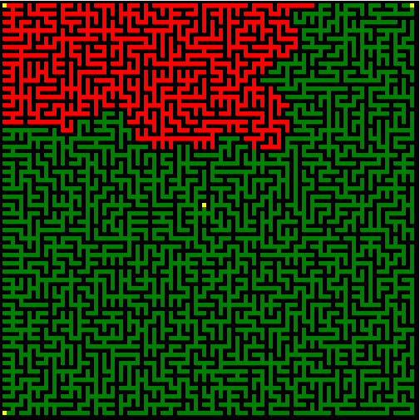
Todo creado desde cero

Slide 4
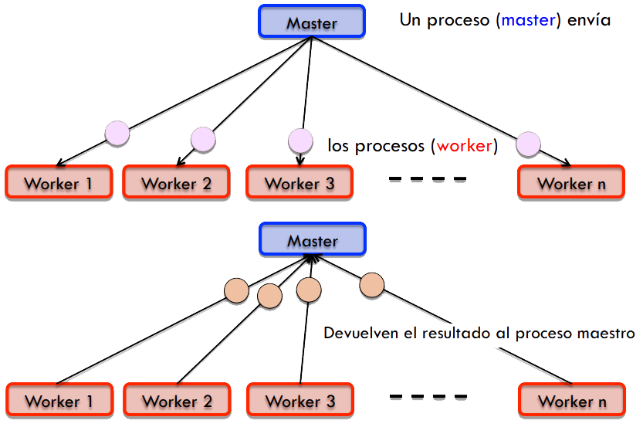
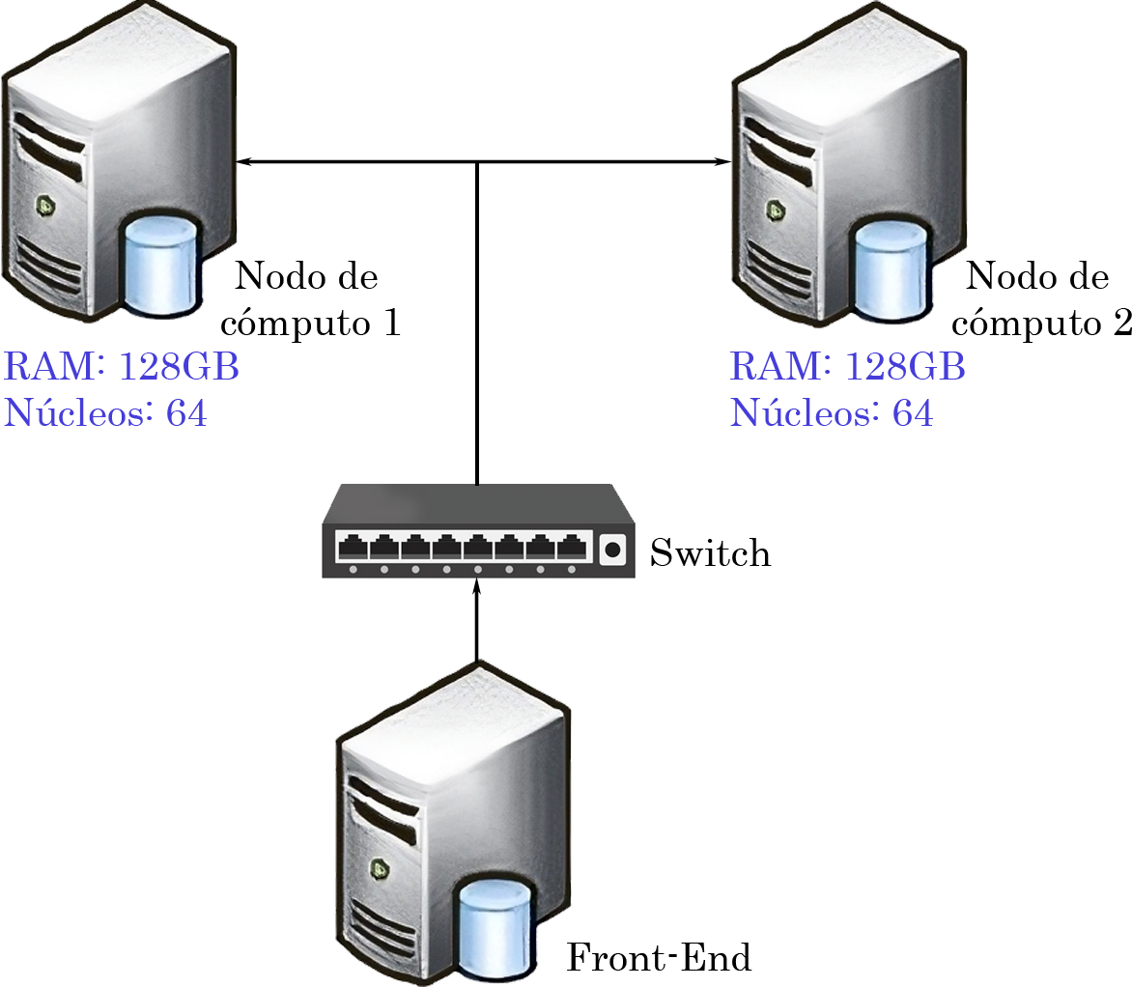
Message Passing Interface
Sistema
distribuido
Notes:
Explicar MPI y el sistema distribuido de la facultad

Slide 5
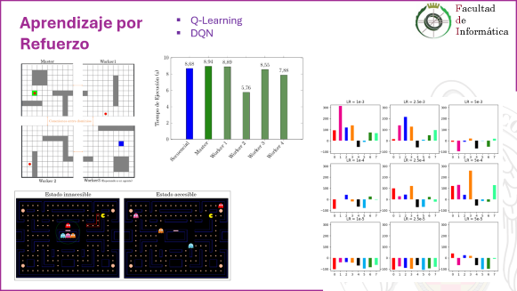
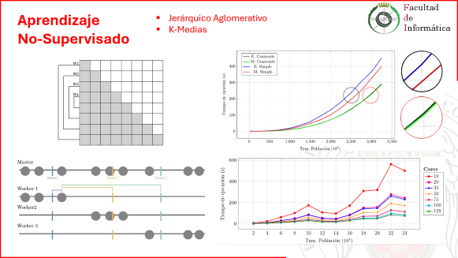
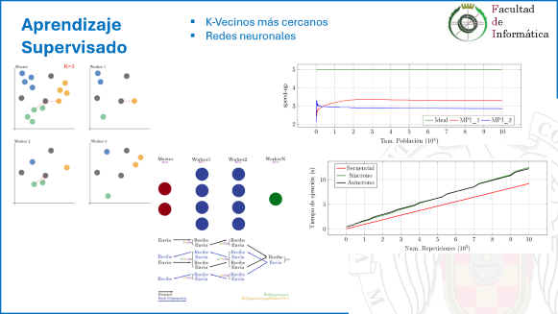
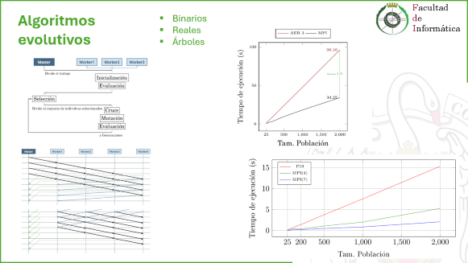

Slide 6

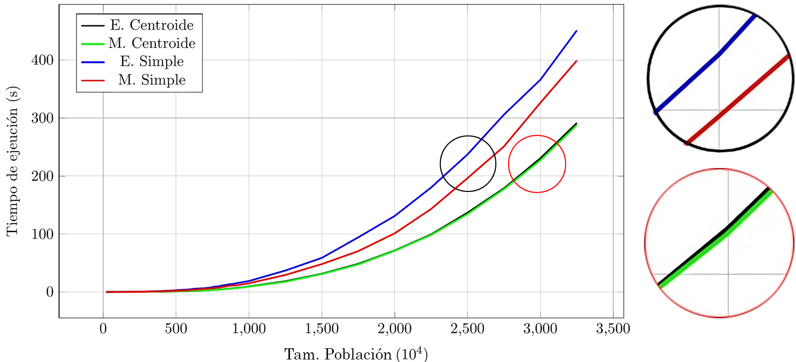
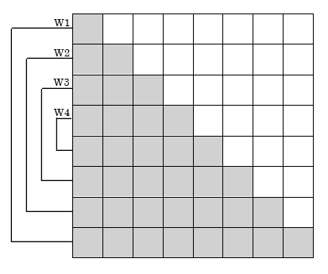
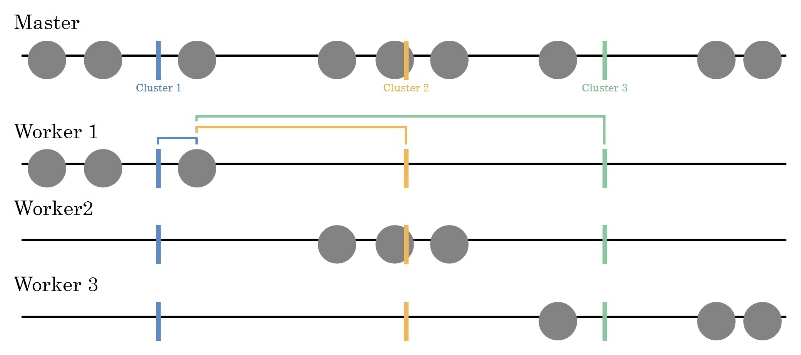
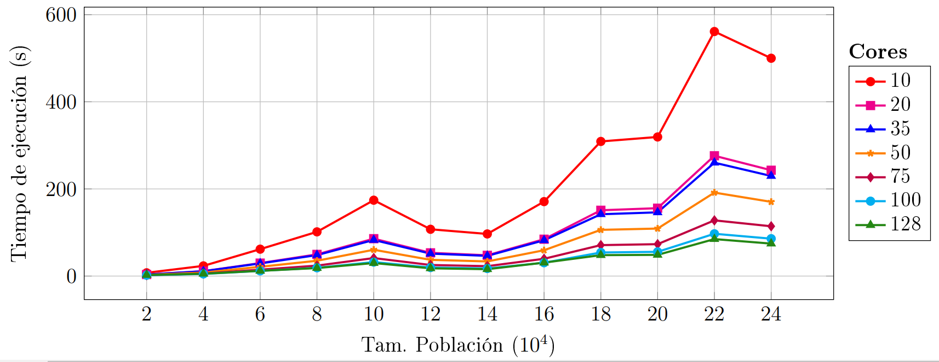
Aprendizaje
No-Supervisado
Jerárquico Aglomerativo
K-Medias
Notes:
- Explicar JA y Kmedias rápido y sencillo
- Explicar las dos estrategias
- Y hablar de los resultados

Slide 7

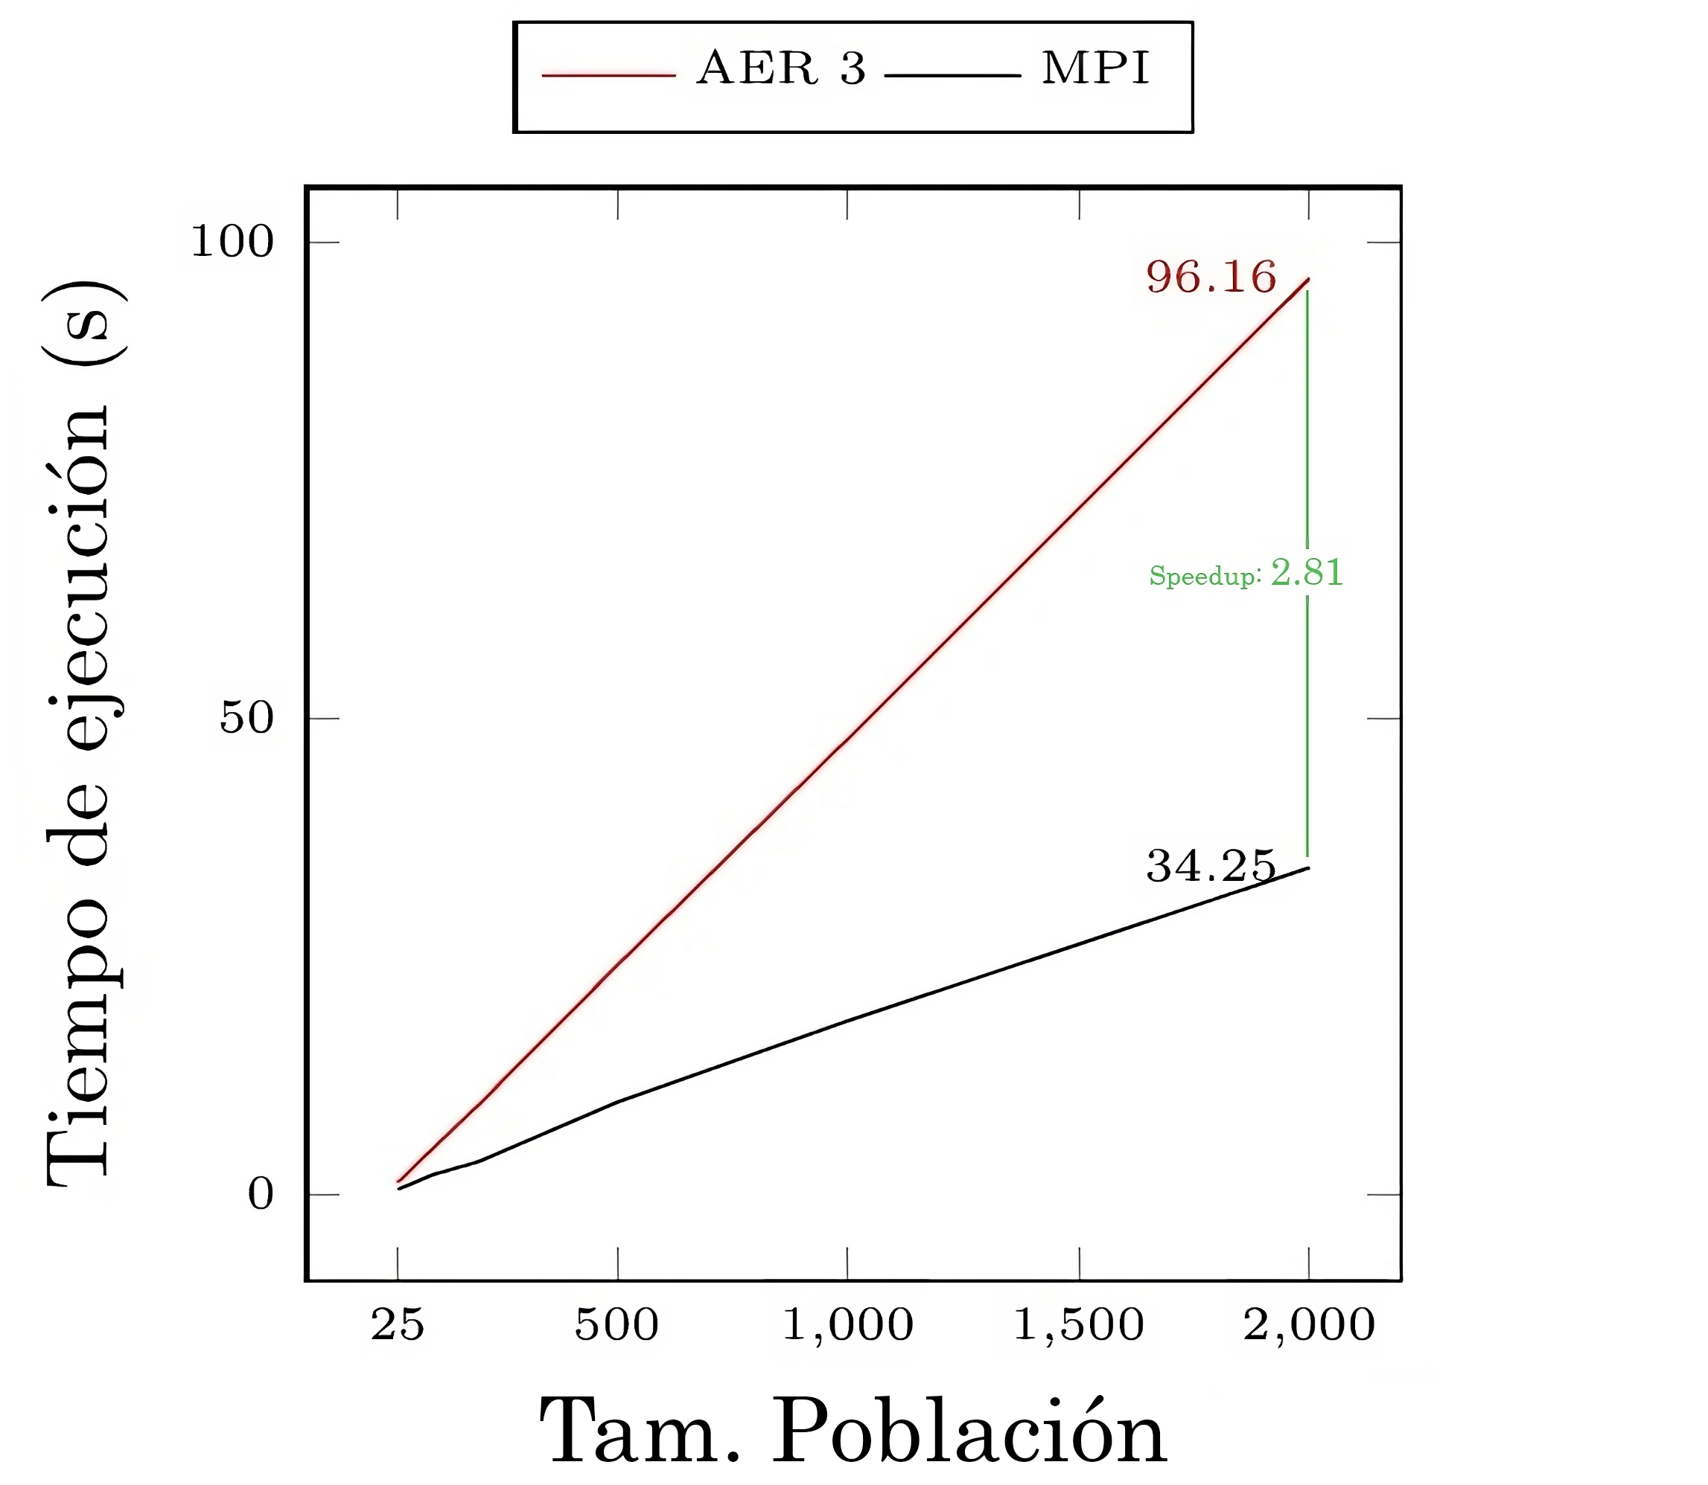
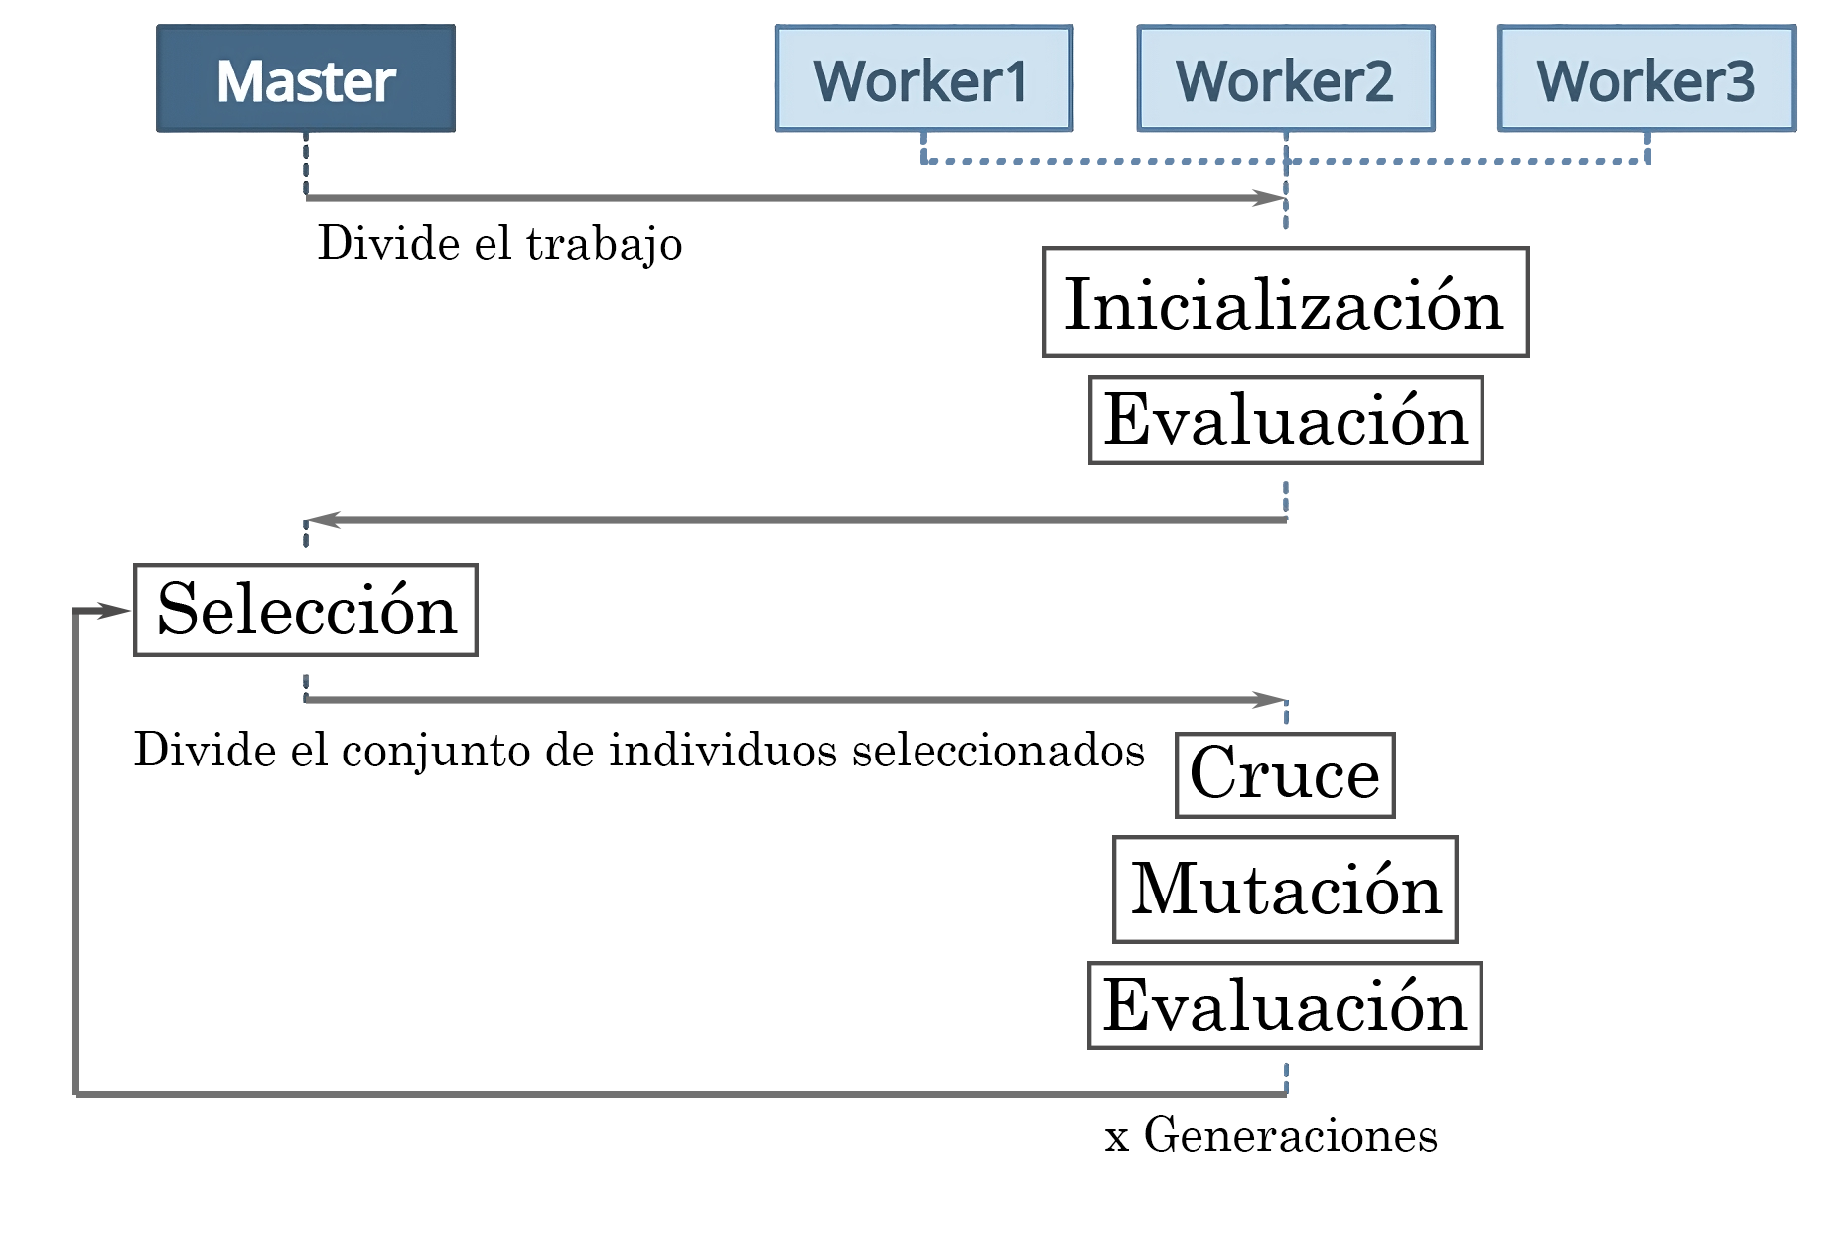
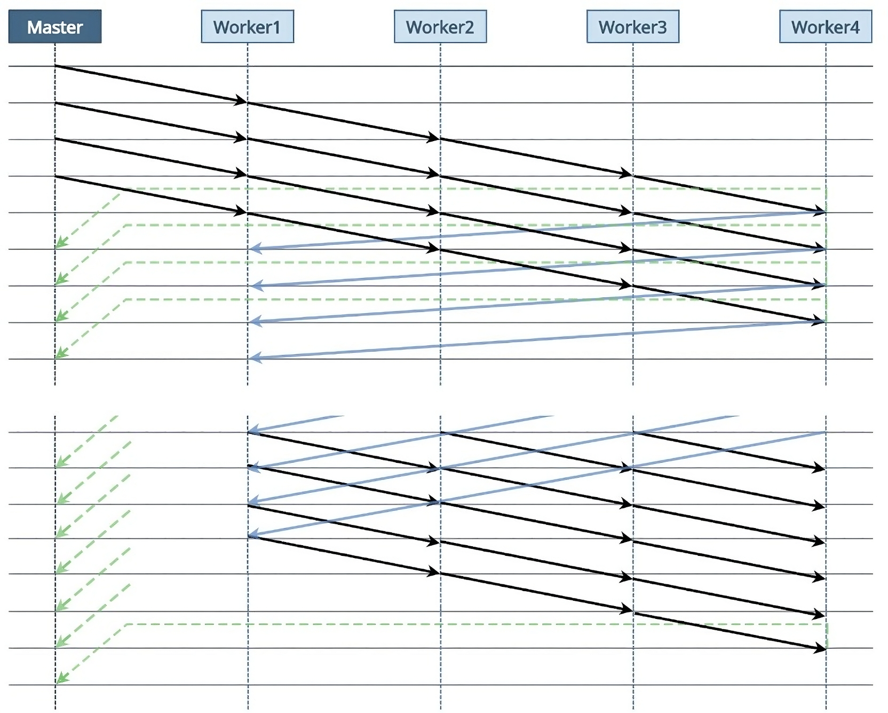
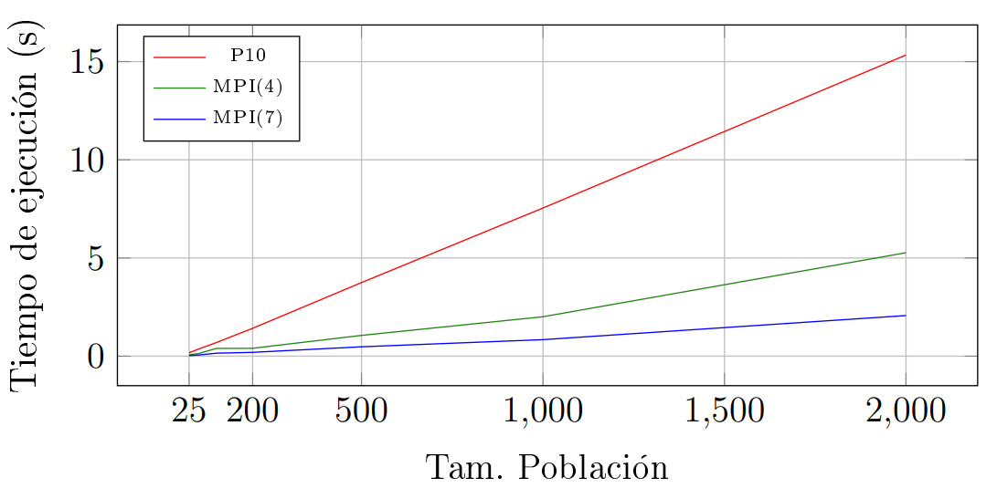
Algoritmos evolutivos
Binarios
Reales
Árboles
Notes:
- Explicar los individuos rápido y sencillo
- Explicar las dos estrategias
- Y hablar de los resultados

Slide 8

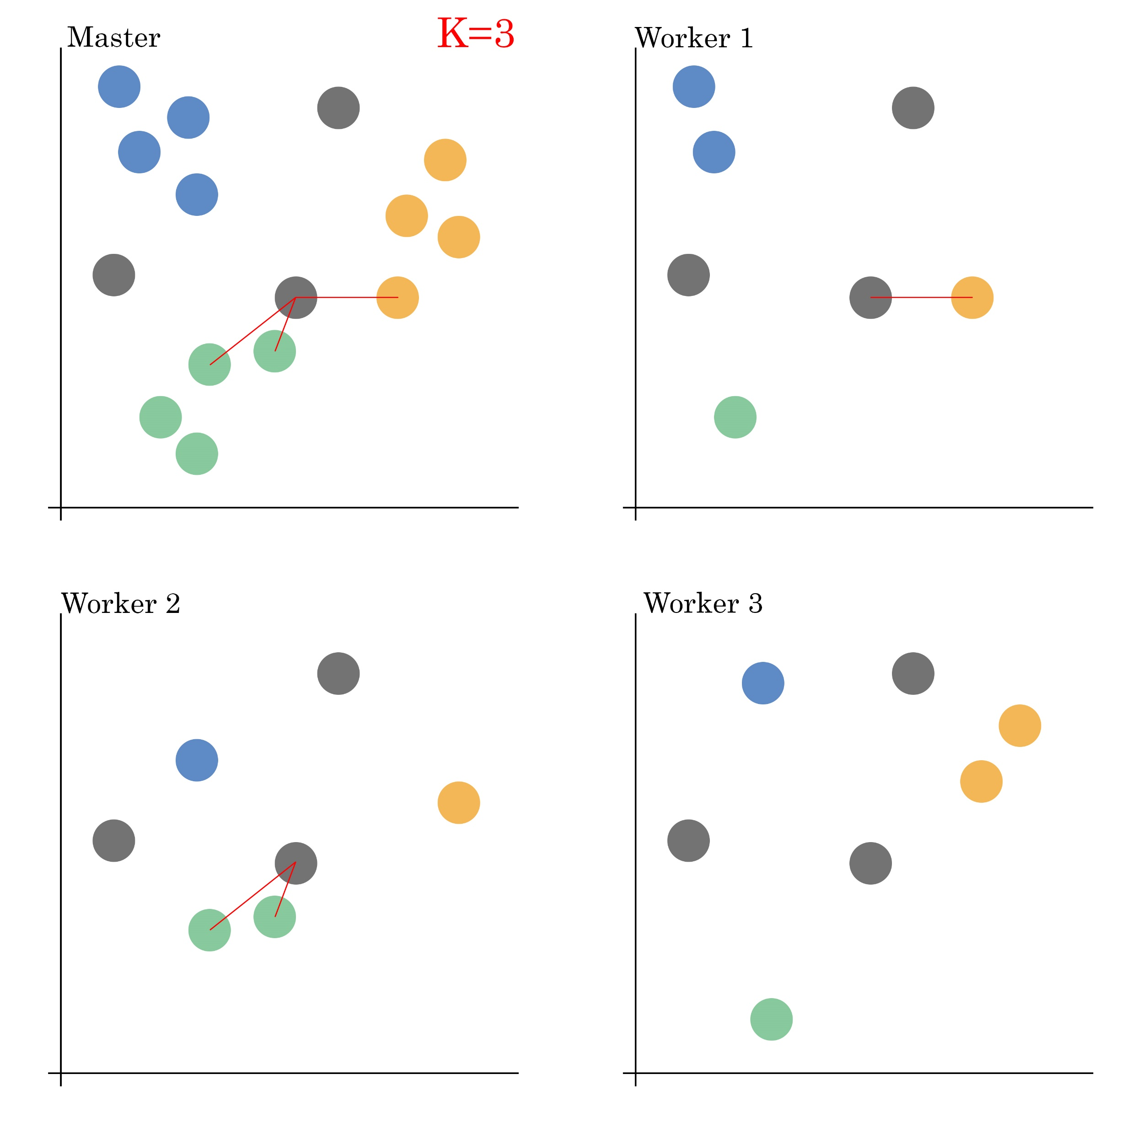
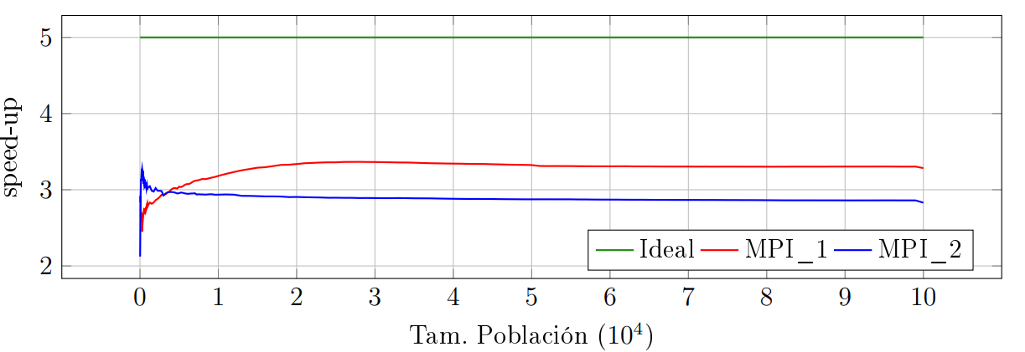
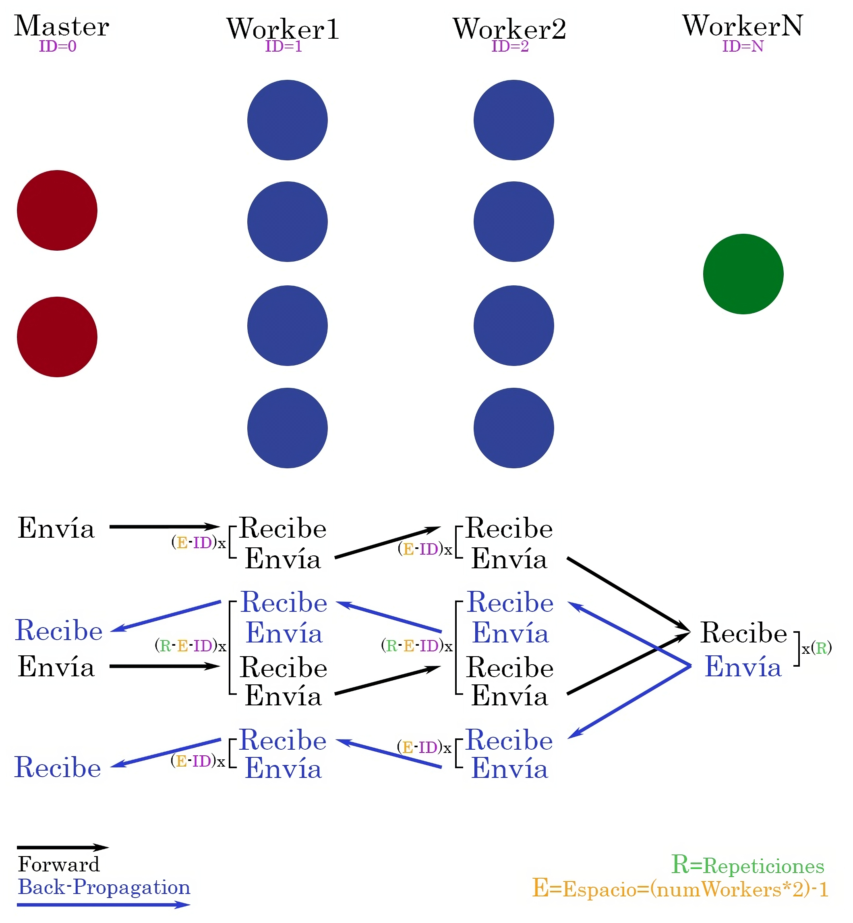
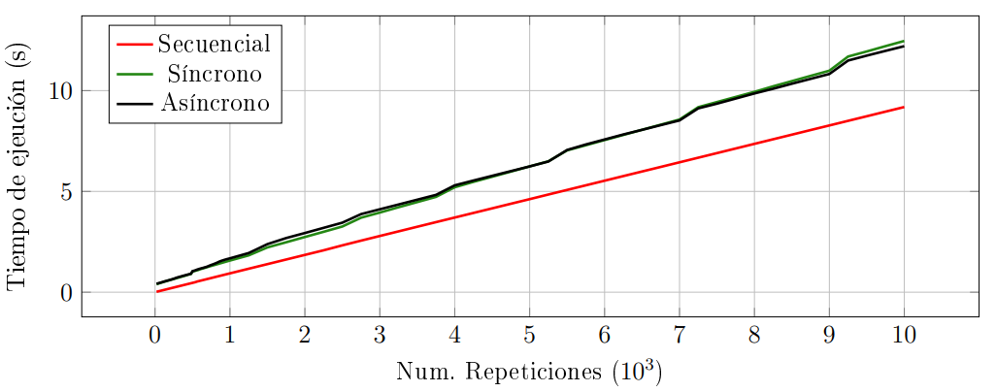
Aprendizaje
Supervisado
K-Vecinos más cercanos
Redes neuronales
Notes:
- Explicar KNN y RedesNeu rápido y sencillo
- Explicar las dos estrategias
- Y hablar de los resultados

Slide 9

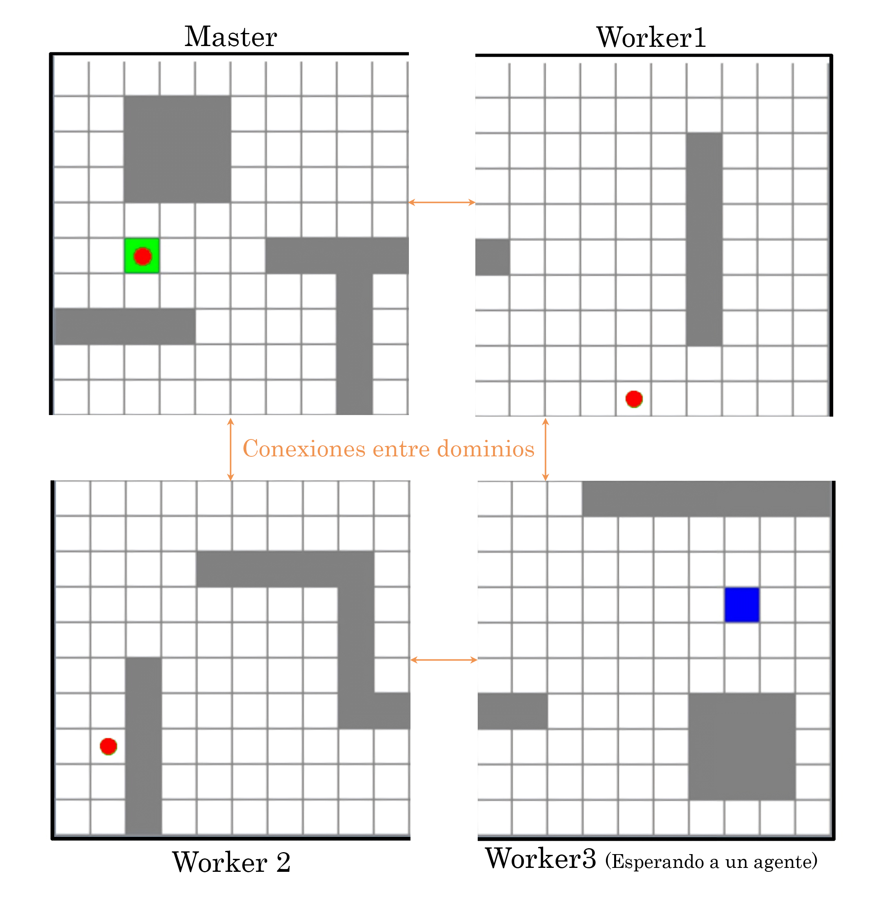
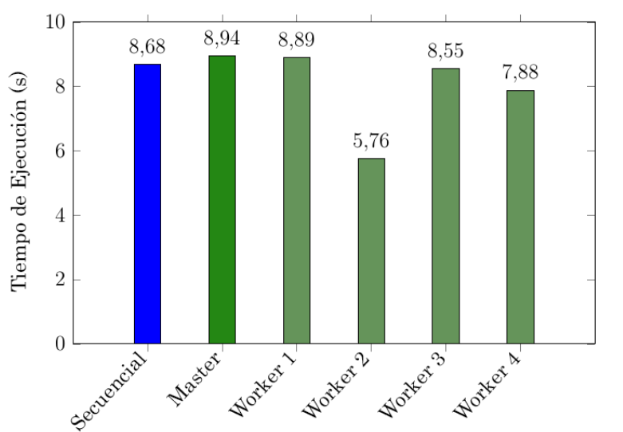
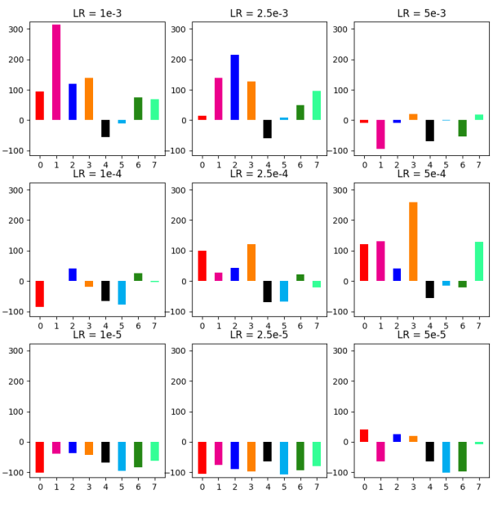
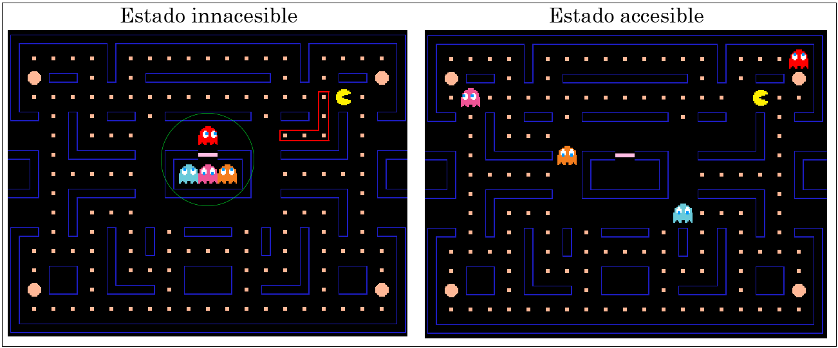
Aprendizaje por
Refuerzo
Q-Learning
DQN
Notes:
- Explicar Qlearning y DQN rápido y sencillo
- Explicar las dos estrategias
- Y hablar de los resultados

Slide 10
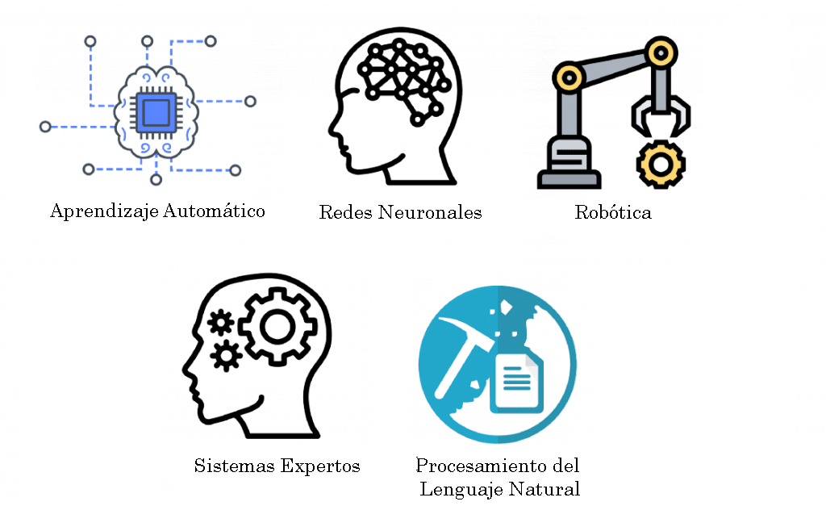
Conclusiones y
trabajo a futuro
No siempre más es mejor
Notes:
Hablar de resultados de algunas estrategias
Implementaciones (secuenciales y estrategias). Ha sido una parte entretenida
La complejidad temporal de los algoritmos
Trabajo a futuro NLP

